Slide 1


Лівобережна та Слобідська Україна в другій половині
18 ст!

Slide 2
Наказ Комиссии о составлении проекта нового Уложения
«…Государь есть самодержавный; ибо никакая другая, как только соединенная в его особе власть, не может действовати сходно со пространством столь великого государства… Всякое другое правление не только было бы России вредно, но и вконец разорительно…»
Екатерина II

Slide 3
1764 р. – маніфест про ліквідацію гетьманства
1764-1786 рр. – Друга Малоросійська колегія
1765 р. – ліквідація козацького устрою на Слобожанщині
1775 р. – остаточна ліквідація Запорозької Січі
1781 р. – ліквідовано полково-сотенний устрій у Лівобережній Україні
1783 р. – указ про перетворення лівобережних козацьких полків на регулярні полки російської армії (карабінерні – регулярні кінні полки)
1783 р. – остаточне закріпачення селян
1785 р. – жалувана грамота дворянству, за якою всі дворянські права та привілеї поширювалися на українську старшину.

Slide 4
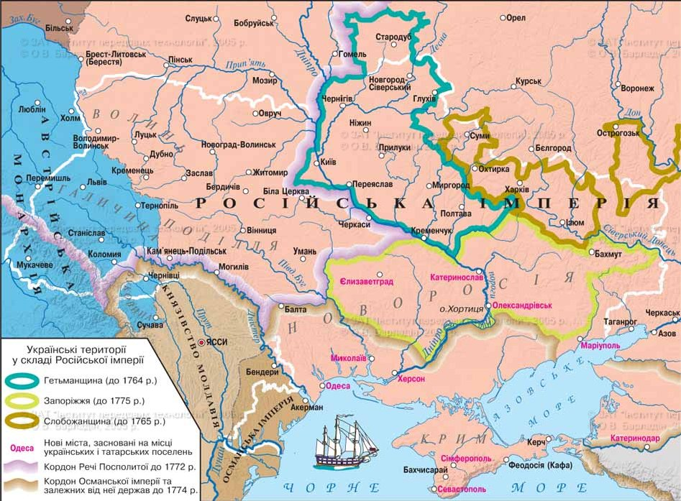

Slide 5
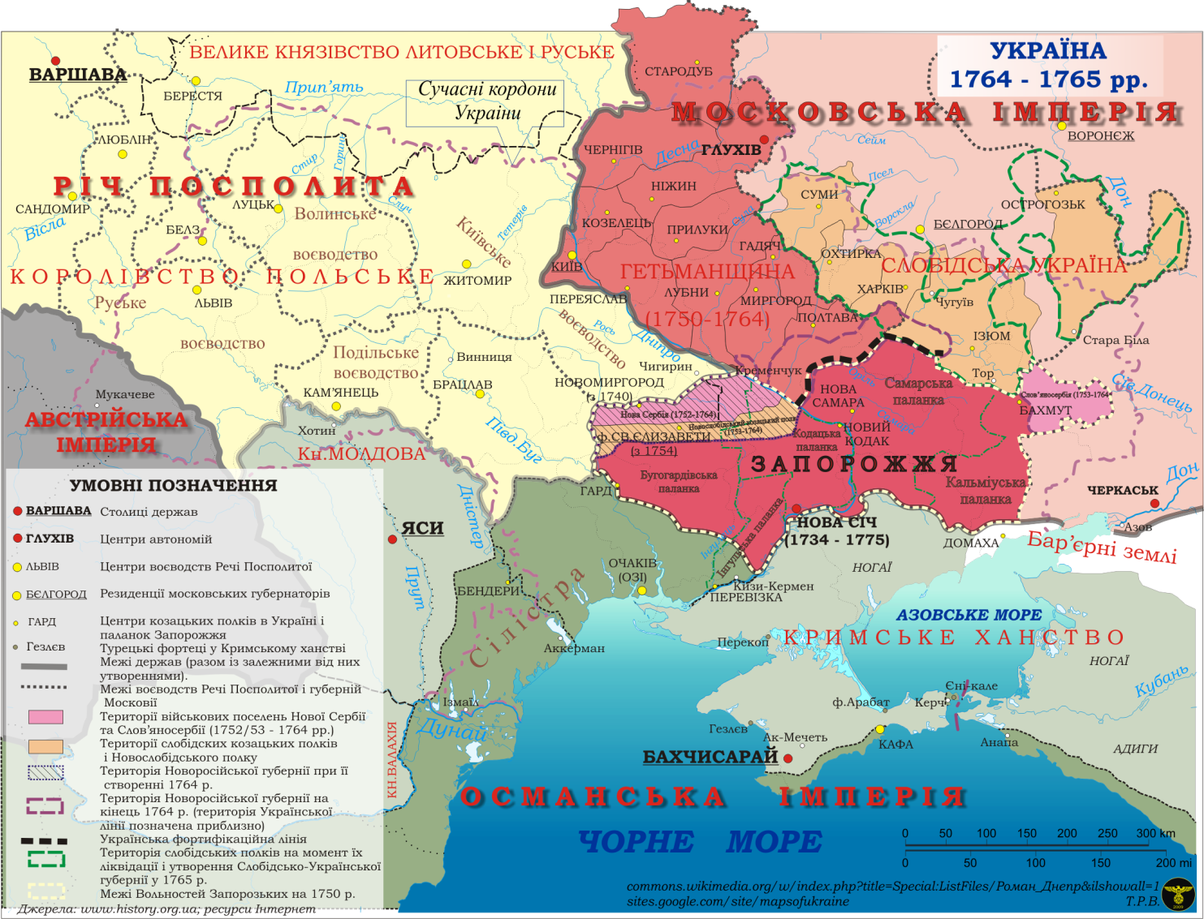

Slide 6
Гетьманські столиці
Місто | Період
Чигирин | 1648-1660
Батурин | 1669-1707, 1750-1761
Глухів | 1708-1722, 1727-1734
Гадяч | 1663-1668
Умань | 1669-1674
Немирів | 1678-1681
Київ | 1918

Slide 7
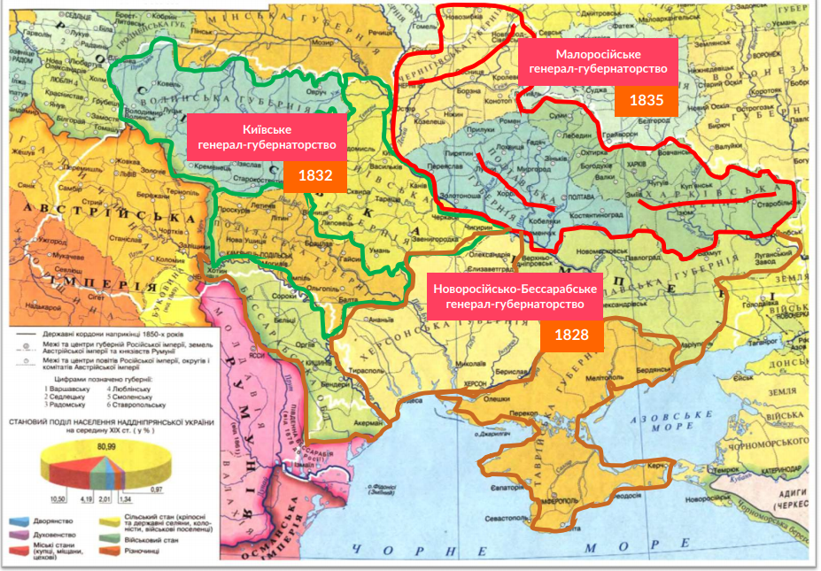
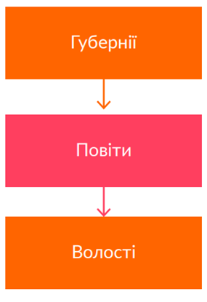

Slide 8
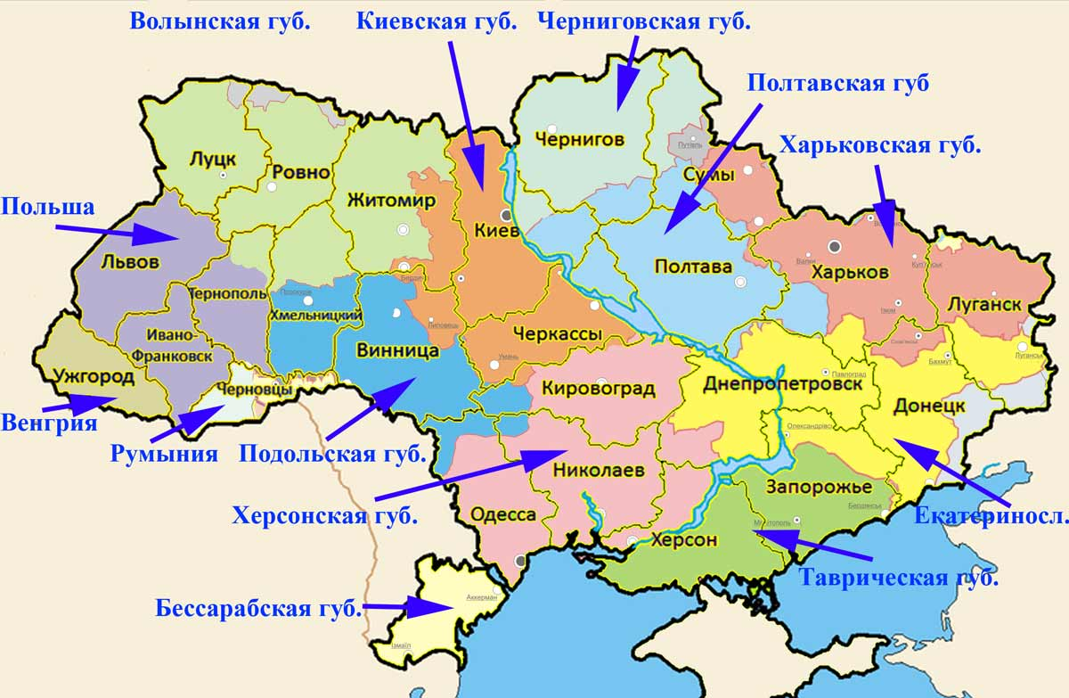

Slide 9
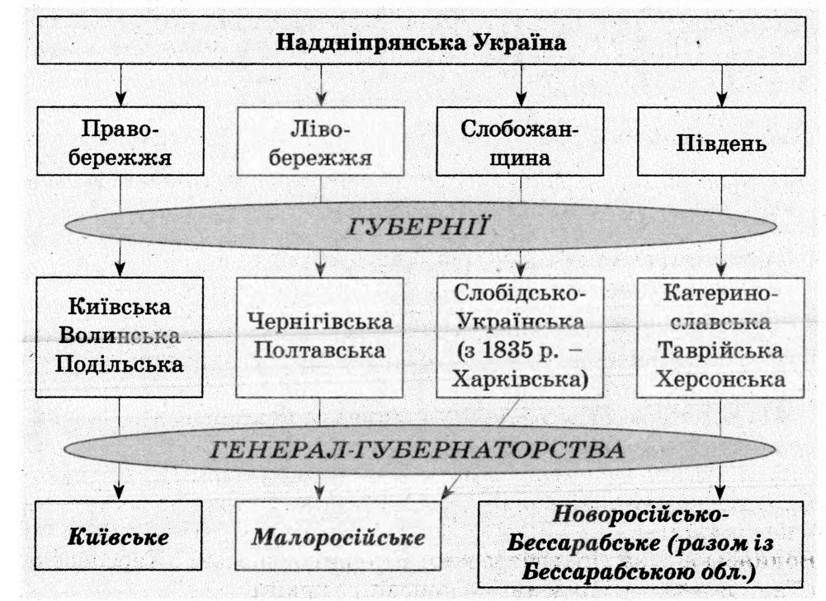

Slide 10
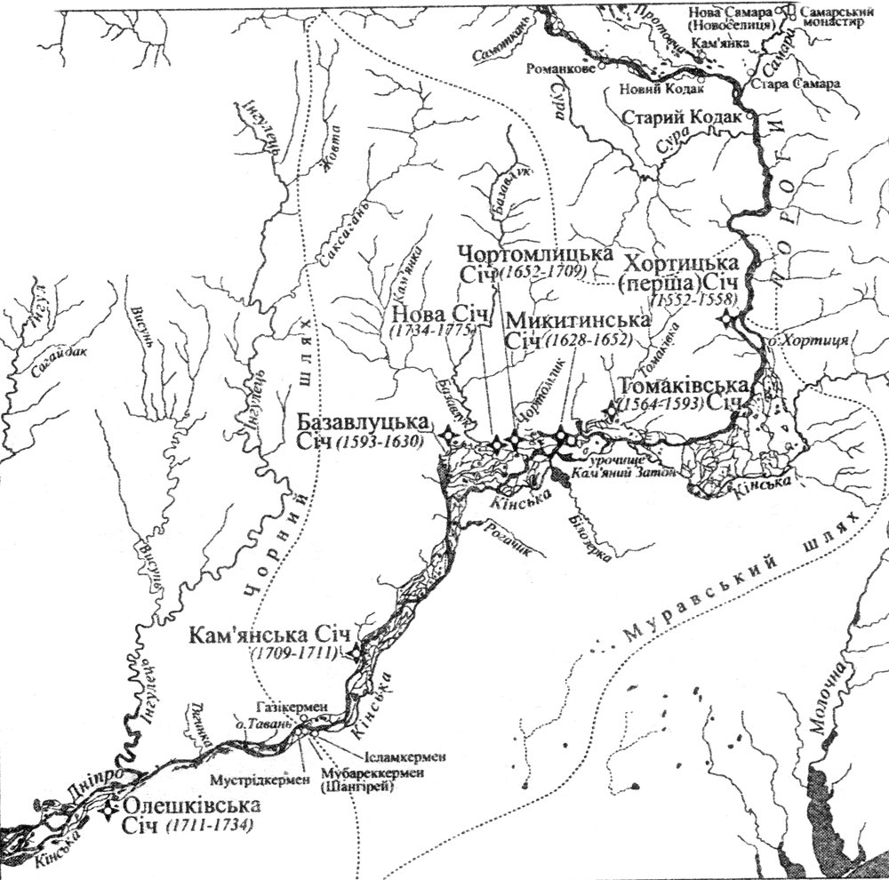

Slide 11
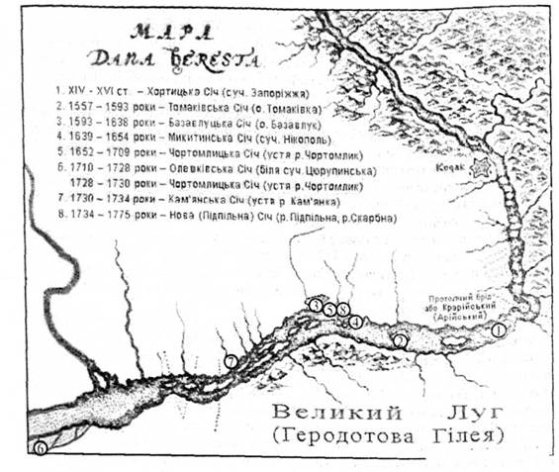

Slide 12
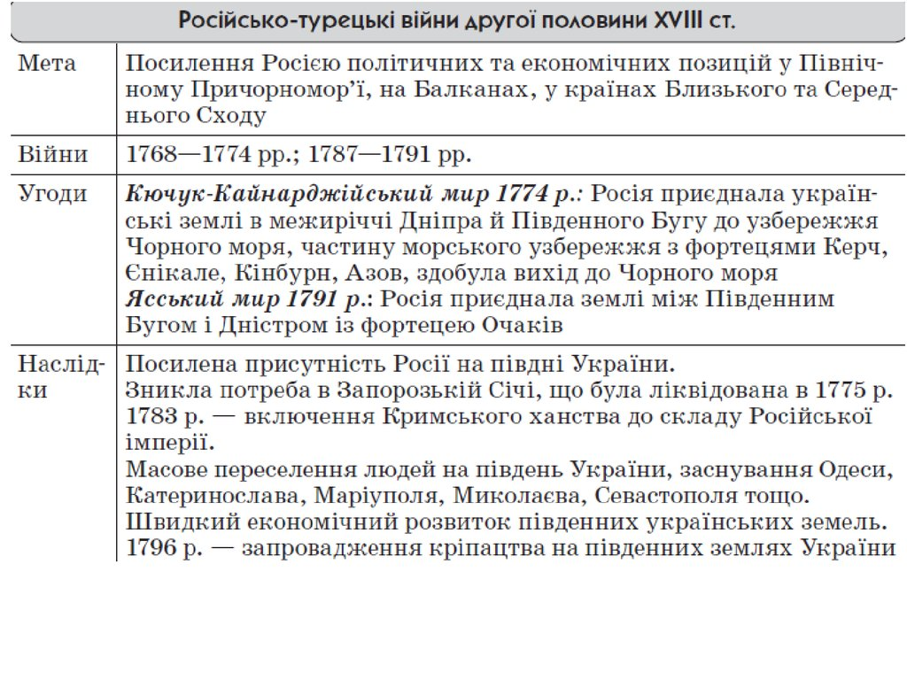

Slide 13
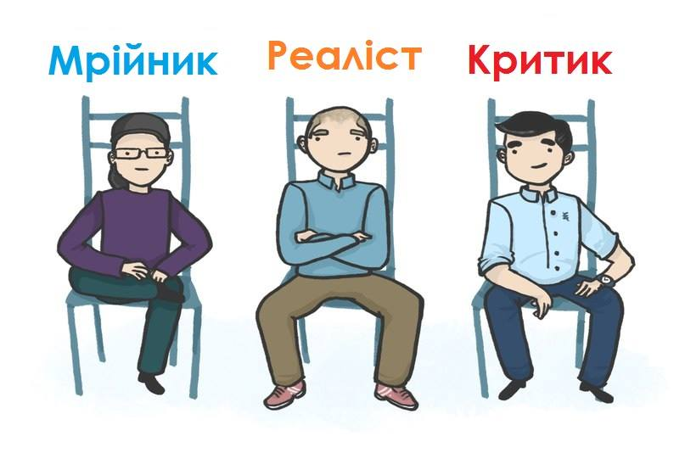
Метод Волта Діснея

Slide 14

Мрійник відіграє роль творчої людини, ентузіаста, який пропонує різноманітні, навіть нереальні варіанти розв'язку проблеми.
Реаліст займає тверезу та прагматичну позицію і пропонує як структурувати, спланувати роботу і визначає які кроки потрібні для реалізації розв'язків проблеми.
Критик намагається оцінити цінність ідей, знаходить помилки у запропонованому та ідентифікує слабкі місця у попередніх пропозиціях.

Slide 15

Поміркуйте над проблемою. Друга половина XVIIІ ст. – це період значних змін в Україні: приєднані нові території; ліквідовані Гетьманщина та Запорозька Січ; розгорнулась національно-визвольна боротьба на правобережних та західноукраїнських землях та ін.
Запитання: Які наслідки для України мали ці зміни – позитивні чи негативні? Україна була творцем цих обставин, чи їх жертвою? Чому?

